Slide 1
Введение инноваций в ДОУ на основе метода проектов.

Slide 2
Педагогическая инновация - нововведение в педагогическую деятельность, изменения в содержании и технологии обучения и воспитания, имеющие целью повышение их эффективности. Таким образом, инновационный процесс заключается в формировании и развитии содержания и организации нового.
Что такое инновация

Slide 3
Актуальность и новизна
Ключевым вопросом модернизации образования является повышение его качества, приведение в соответствие с мировыми стандартами. На современном этапе в связи с введением в действие Федерального государственного образовательного стандарта (ФГОС), Федеральных государственных требований к структуре основной общеобразовательной программы дошкольного образования возникла необходимость обновления и повышения качества дошкольного образования, введения программно-методического обеспечения дошкольного образования нового поколения, направленное на выявление и развитие творческих и познавательных способностей детей, а так же выравнивание стартовых возможностей выпускников дошкольных образовательных учреждений при переходе на новый возрастной этап систематического обучения в школе.

Slide 4
Огромными способностями повышения качества образования обладает организация и внедрение в педагогическую практику образовательных учреждений инновационной деятельности.
Сегодня одним из наиболее ярких, развивающих, интересных, значимых методов, как для взрослых, так и для детей дошкольного возраста является проектная деятельность. Это обусловлено тем, что проектирование во всех сферах человеческой деятельности становится универсальным инструментарием, позволяющим обеспечить ее системность, целеориентированность и результативность.

Slide 5
Цели и задачи проектного метода
Основной целью проектного метода в ДОУ является развитие свободной творческой личности ребёнка, которое определяется задачами развития и задачами исследовательской деятельности детей.
Общие задачи развития:
обеспечение психологического благополучия и здоровья детей;
развитие познавательных способностей;
развитие творческого воображения;
развитие творческого мышления;
развитие коммуникативных навыков.

Slide 6
Задачи исследовательской деятельности специфичны для каждого возраста.
В младшем дошкольном возрасте – это:
вхождение детей в проблемную игровую ситуацию (ведущая роль педагога);
активизация желания искать пути разрешения проблемной ситуации (вместе с педагогом);
формирование начальных предпосылок поисковой деятельности (практические опыты).

Slide 7
В старшем дошкольном возрасте – это:
формирование предпосылок поисковой деятельности, интеллектуальной инициативы;
развитие умения определять возможные методы решения проблемы с помощью взрослого, а затем и самостоятельно;
формирование умения применять данные методы, способствующие решению поставленной задачи, с использованием различных вариантов;
развитие желания пользоваться специальной терминологией, ведение конструктивной беседы в процессе совместной исследовательской деятельности.

Slide 8
Метод проектов даёт ребёнку возможность:
экспериментировать, синтезировать полученные знания;
развивать творческие способности и коммуникативные навыки, что позволяет ему успешно адаптироваться к изменившейся ситуации школьного обучения.

Slide 9
Метод проектов может использоваться в работе с детьми, не только старшего, но и начиная с младшего дошкольного возраста.
Задачи исследовательской деятельности для каждого возраста специфичны, позволяют определить задачи обучения, сформировать предпосылки учебных и исследовательских умений и навыков в соответствии с основными линиями развития.
Для реализации проекта педагог определяет этапы его реализации, продумывает содержание деятельности и осуществляет подбор практического материала.

Slide 10
Основные этапы внедрения проекта:
Выбор темы. Задача педагога - осуществить вместе с детьми выбор темы для более глубокого изучения, составить план познавательной деятельности.
Один из способов введения в тему связан с использованием модели «трёх вопросов»:
1. Что знаю? 2. Чего хочу узнать? 3. Как узнать?

Slide 11
Реализация проекта.
Реализация проектов происходит через различные виды деятельности (творческую, экспериментальную, продуктивную).
Задача воспитателя на данном этапе – создать в группе условия для осуществления детских замыслов.
Уникальность применения проектного метода в данном случае заключается в том, что второй этап способствует разностороннему развитию, как психических функций, так и личностных качеств ребёнка.

Slide 12
Презентация проекта.
Важно, чтобы в основу презентации был положен материальный продукт, имеющий ценность для детей. В ходе создания продукта раскрывается творческий потенциал дошкольников, находят применения сведения, полученные в ходе реализации проекта.
Задача воспитателя создать условия для того, чтобы дети имели возможность рассказать о своей работе, испытать чувство гордости за достижения, осмыслить результаты своей деятельности.

Slide 13
Рефлексия.
Взаимодействие педагога и ребёнка в проектной деятельности может изменяться по мере нарастания детской активности.
Позиция педагога выстраивается поэтапно по мере развития исследовательских умений и нарастания самостоятельной деятельности от обучающеорганизующей на первых этапах к направляющей и координирующей к окончанию проекта.

Slide 14
«Весеннее солнышко» Проект по театрализованной деятельности в подготовительной группе.
Цель: Развитие интереса к миру природы и важности её сохранения.
Задачи: Способствовать расширению знаний детей об одуванчике, циклах его развития;
Продолжать знакомство детей с миром насекомых и растений;
Развивать умение сочувствовать, сопереживать;
Воспитывать артистические качества, раскрытие творческого потенциала.
Вид проекта: Творческий Время реализации проекта: апрель Участники проекта: Дети подготовительной к школе группы, родители воспитанников, воспитатели, музыкальный руководитель.

Slide 15
Этапы проекта: Выбор темы: Тема проекта была выбрана по инициативе детей, после их заочного знакомства с первоцветами.
Реализация проекта: Разработка плана реализации проекта, подбор литературы, иллюстраций, изготовление костюмов. Для родителей были проведены консультации «Знакомим детей с театром», «Использование различных изобразительных техник в продуктивной деятельности детей» (изготовление декораций к сказкам, пригласительных билетов).
Презентация проекта: премьера спектакля «Здравствуй, Одуванчик!»
Рефлексия: Отражение полученных знаний и впечатлений в изобразительной деятельности детей, в игре и в свободной деятельности.

Slide 16
План работы по реализации проекта
Чтение научной литературы Рассматривание детских энциклопедий, чтение страниц книги А. А. Плешакова «Зелёные страницы», Н. И. Сладкова «Лесной календарь». Образовательная область: Познавательное развитие Задачи: Знакомить с содержанием детских энциклопедий и книг научно – популярного содержания. Воспитывать интерес к книге.

Slide 17
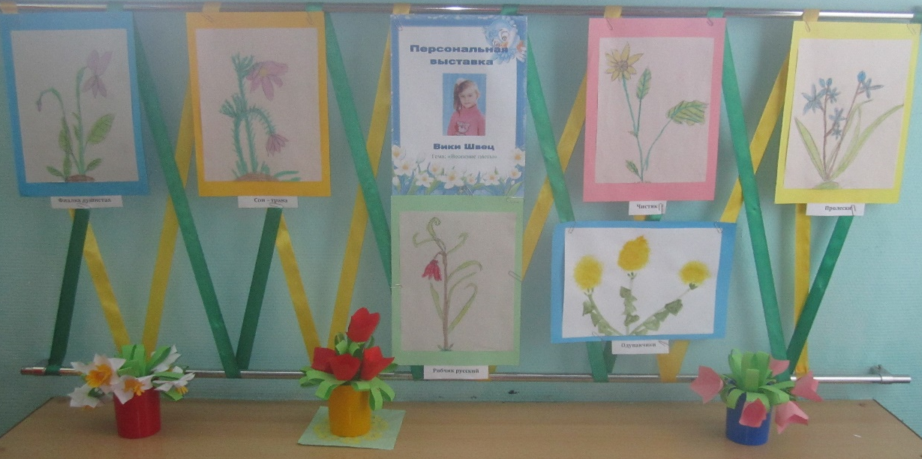
Работа в творческой мастерской с бумагой «Первоцветы» Образовательная область: Художественно-эстетическое развитие Задачи:Познакомить детей с новым способом техники «объемная скульптура» - цветы из бумаги. Через практическое экспериментирование учить находить способ решения задачи (как сделать цветок высоким, а как низким, от чего это зависит). Учить самостоятельно устанавливать последовательность изготовления поделки. Обогащение ценностных отношений детей в процессе выполнения коллективных работ - развитие творческого воображения, самостоятельности, усидчивости, аккуратности в работе. Воспитывать умение работать в коллективе.

Slide 18
Изготовление пригласительных билетов, декораций
Беседа «Что такое афиша, пригласительные билеты, декорации?» Образовательные области: Познавательное развитие, художественно-эстетическое развитие
Задачи: Формировать представления о декорациях, пригласительных билетах, их назначении. Учить проявлять самостоятельность в выборе композиции, цветового решения. Формировать умение эстетически оценивать, высказывать суждения, обосновывать свое мнение. Обогащать детско-родительские отношения опытом ведения совместного творчества.

Slide 19
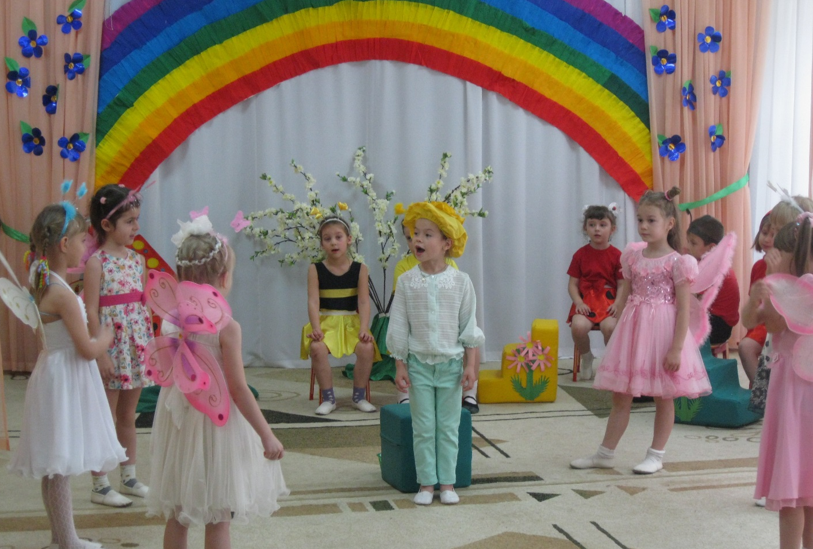
Постановка спектакля Беседы «Что такое театр?», «Как вести себя в театре» Разучивание ролей, подбор музыкальных произведений. Проведение спектакля для детей из других групп. Образовательные области:
Познавательное развитие, художественно-эстетическое развитие.

Slide 20
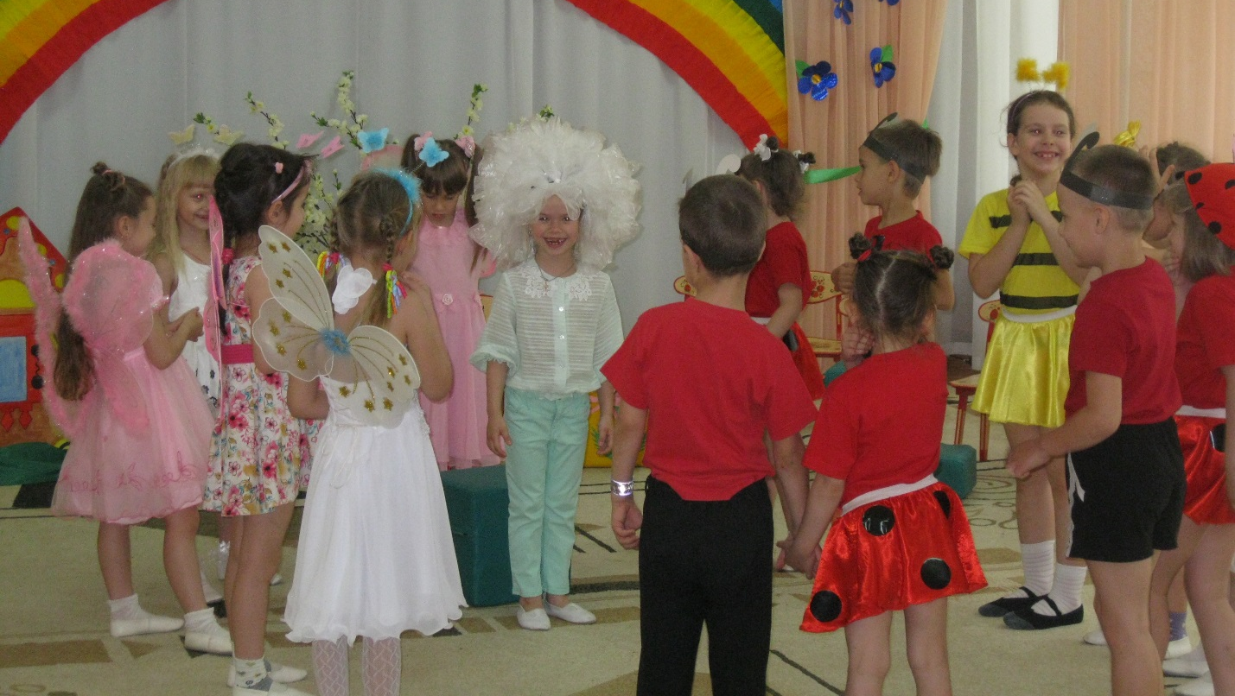
Задачи: Познакомить с историей возникновения театра, разными видами театра, основными театральными профессиями. Закладывать основы правильного поведения в театре. Совершенствовать художественно-речевые, исполнительские навыки детей, развивать артистические способности. Формирование умения действовать в коллективе, распределять роли, выстраивать доброжелательные взаимоотношения в процессе совместной деятельности, творчески воплощать свои замыслы. Обогащать детско-родительские отношения опытом ведения совместного творчества.

Slide 21
Презентация подготовлена воспитателем
МБДОУ д/с№39 Проценко Ю. В.
г. Таганрог 2015г.

